Slide 1


ELEKTROSTATIKA
FIZIKA
KAFEDRASI
9 – ma’ruza
Fizika I
Q.P.Abduraxmanov, V.S.Xamidov
2018

Slide 2
ELEKTROSTATIKA
TÁBIYIY HÁM GUMANITAR PÁNLER
KAFEDRASÍ
9 – lekciya
Fizika I
Qaraqalpaq tiline awdarmalaǵan
S.G. Kaypnazarov
2020

Slide 3
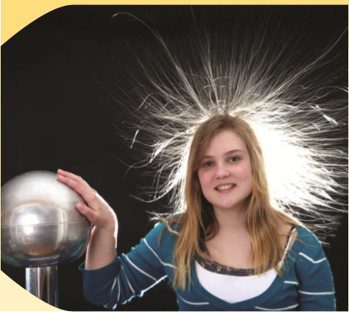

Slide 4
Lekciya rejesi
Elektr ózara tásir.
Elektr zaryadı.
Kulon nızamı.
Elektrostatikalıq maydan hám onıń kernewliligi. Superpoziciya principi.
Elektr indukciya vektorı hám onıń kúsh sızıqları.
Elektr indukciya aǵımı.
Ostrogradskiy – Gauss teoreması.

Slide 5
Elektr ózara tásir
Zaryadlanǵan hám magnitlengen deneler, sonday aq elektr tokı aǵıp atırǵan deneler arasında elektromagnit kúshler dep atalıwshı ózara tásir kúshleri bar. Deneler arasındaǵı bul ózara tásir elektromagnit maydan dep atalıwshı ózine tán qural materiya arqalı uzatıladı. Ózara tásir kúshleri aralıq ortalıq arqalı uzatıladı, tarqalıw tezligi jaqtılıqtıń vakuumdaǵı tezligine jaqın boladı.
Zaryadlanǵan qozǵalmas dene átirapındaǵı keńislikte elektr maydanı payda boladı. Háreketlenip atırǵan zaryad átirapında qosımsha magnit maydanı da payda boladı.
Ádette elektr maydan oǵan kiritilgen basqa zaryadlanǵan denege tásiri arqalı kórinedi, biraq bul elektr maydanı zaryadlanǵan dene jaylastırılmaǵanda da bar boladı.

Slide 6
Elektr zaryadı
Oń hám teris dep shártli atalǵan eki túrdegi elektr zaryadları bar. Zaryadlar bir deneden ekinshisine uzatılıwı múmkin.
Elektr zaryadı berilgen deneniń baylanıssız qásiyeti emes, sebebi sol dene túrli halatlarda hár qıylı zaryadlarǵa iye bolıwı múmkin.
Birdey belgidegi zaryadlar iyterisedi, túrli belgidegi zaryadlar tartısadı. Qozǵalmas zaryad óz átirapında elektr maydan payda etiwi hám ol arqalı tásirlesiwi menen ózin kórsetedi.
- elementar zaryad
- zaryadtıń diskretligi

Slide 7
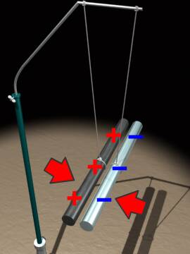
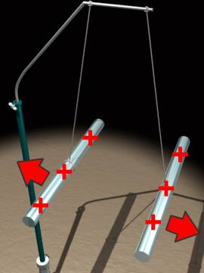

Slide 8
Elektr zaryadınıń saqlanıw nızamı
Elektrden ajratılǵan sistemalarda zaryadlar jıyındısı turaqlı boladı hám bul zaryadlardıń saqlanıw nızamı dep ataladı.
Elektr zaryadı sanaq sistemasına salıstırǵanda invariant, yaǵnıy tınısh halatta yaki hárekette bolıwına baylanıslı emes.
Noqatlıq zaryad dep, sonday zaryadlanǵan denege aytıladı, onıń ólshemleri basqa zaryadlanǵan denelerge shekemgi bolǵan aralıqqa salıstırǵanda sezilerli dárejede kishi.

Slide 9
Zaryadlardıń kólemlik tıǵızlıǵı dep, deneniń bir birlik kólemine sáykes kelgen zaryadqa muǵdar jaǵınan teń bolǵan fizikalıq shamaǵa aytıladı, yaǵnıy
bul jerde, q – deneniń V – kólemine sáykes kelgen zaryad muǵdarı.
Zaryadtıń betlik tıǵızlıǵı dep, deneniń bir birlik bet maydanına sáykes kelgen zaryadqa muǵdar jaǵınan teń fizikalıq shamaǵa aytıladı, yaǵnıy
bul jerde, q – deneniń S maydanına sáykes kelgen zaryad muǵdarı.
Zaryadtıń sızıqlı tıǵızlıǵı dep, deneniń birlik uzınlıǵına sáykes kelgen zaryadqa muǵdar jaǵınan teń fizikalıq shamaǵa aytıladı, yaǵnıy

Slide 10
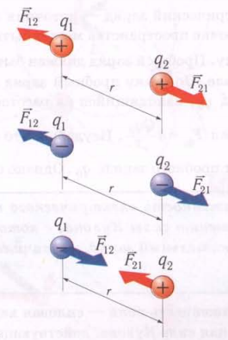
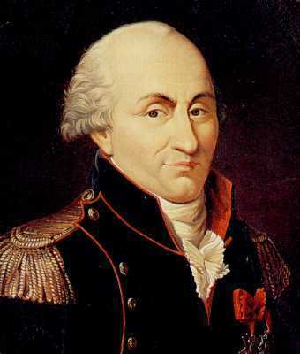
Kulon nızamı

Slide 11
Kulon nızamı
Eki qozǵalmas noqatlıq zaryadlar arasındaǵı ózara tásir kúshi zaryadlar muǵdarlarınıń kóbeymesine tuwrı proporcional, olar arasındaǵı aralıqtıń kvadratına keri proporcional hám zaryadlardı tutastırıwshı tuwrı sızıq boylap baǵıtlanǵan.
ELEKTR TURAQLISI
+
+

Slide 12
Elektr maydanınıń kernewliligi
Elektr maydanınıń qandayda bir noqatındaǵı Е kernewlilik – sol noqatqa jaylastırılǵan sınawshı birlik oń zaryadqa tásir etiwshi kúshke muǵdar jaǵınan teń bolǵan fizikalıq shama hám ol tásir etiwshi kúsh tárepke baǵıtlanǵan.
Kernewlilik – maydannıń kúsh kórsetkishi bolıp, q noqatlıq zaryadtıń r aralıqta payda etken elektr maydanınıń, qálegen noqatlıq zaryadqa, tásir etiwshi kúshi menen anıqlanadı.

Slide 13
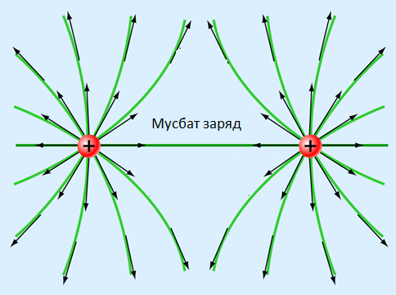
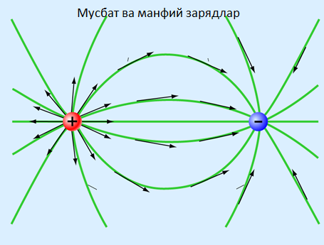
Kernewlilik sızıqları
Noqatlıq zaryadtıń maydan kernewliligi sızıqları radial sızıqlardan ibarat. Oń zaryad ushın kúsh sızıqları baǵıtqa iye zaryadtan shıqqan boladı. Teris zaryad ushın bolsa, kúsh sızıqları baǵıtı zaryadqa baǵıtlanǵan boladı.
Oń zaryadlar
Oń hám teris zaryadlar
Elektr maydan kúsh sızıqları iymek sızıqtan ibarat bolsa, kernewlilik sızıqları hár bir noqatqa ótkizilgen urınbadan ibarat boladı.

Slide 14
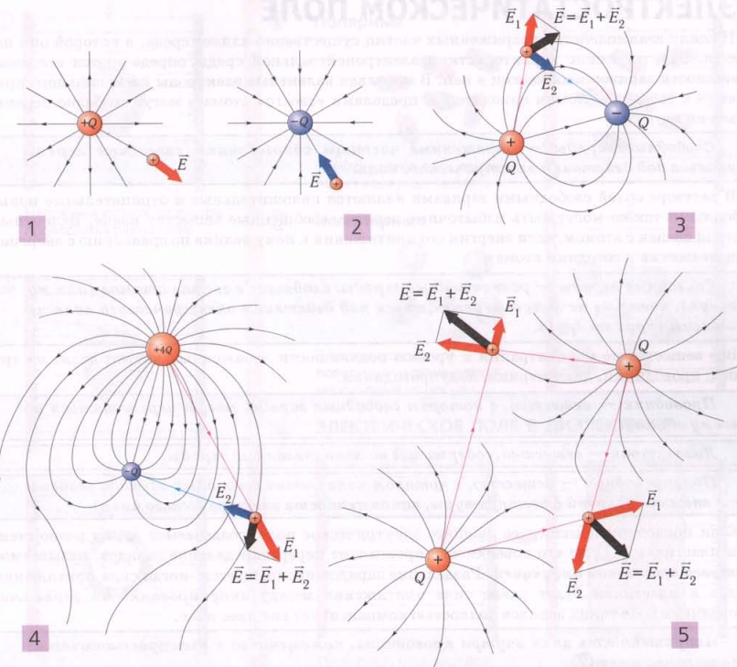

Slide 15
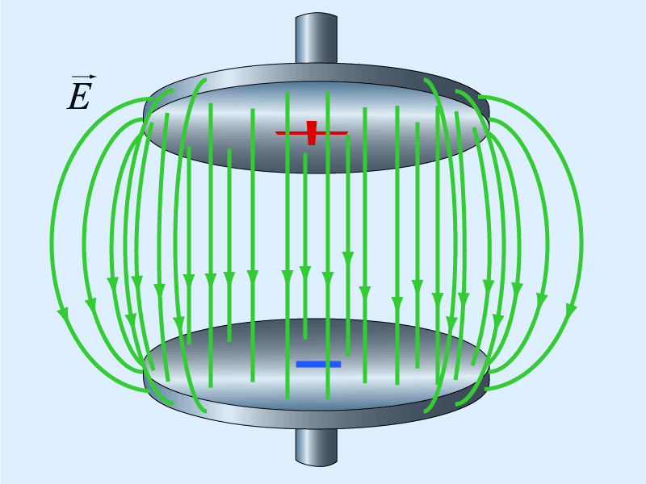
Maydannıń barlıq noqatlarında kernewlilik birdey bolsa elektr maydan bir tekli dep ataladı.

Slide 16
Elektr maydanlarınıń superpoziciya principi
Zaryadlar sistemasınıń maydannıń berilgen noqatındaǵı kernewliligi hár bir zaryadtıń bólek kernewlilikleriniń vektorlıq jıyındısına teń.
α
+q
+q
-q

Slide 17
Elektr maydan kernewliligi vektorınıń aǵımı.
S bettiń hár qıylı bólimlerinde aǵımnıń belgisi hám shaması ózgeredi: 1) α < π/2 bolǵanda dФ_{Е} > 0,
2) α > π/2 bolǵanda dФ_{Е} < 0, 3) α = π/2 bolǵanda dФ_{Е} = 0
dS maydandı tik baǵıtta kesip ótiwshi dФ_{Е} kúsh sızıqları sanı elektr maydanı kernewliligi vektorınıń aǵımın belgileydi:
E_{n}= Е cos α -
Е vektordıń dS maydan normalı baǵıtına proekciyası

Slide 18
Elektrostatikalıq maydan kernewliligi vektorı ushın Gauss teoreması
Orayında q noqatlıq zaryad jaylasqan S sferalıq bet maydanınan ótip atırǵan Е vektor aǵımı tómendegige teń
bul halda dФ_{Е} = E dS,
sebebi sferalıq bettiń barlıq noqatlarında
Е hám n baǵıtları bir-birine sáykes túsedi.
+q
Noqatlıq zaryadtıń maydan kernewliligi
Sfera maydanı
Kernewlilik vektorı aǵımı

Slide 19
Egerde elektr maydanı q₁, q₂, q₃, …, noqatlıq zaryadlar sisteması arqalı payda etilse superpoziciya principine tiykarlanıp, vektorlar aǵımı tómendegishe ańlatıladı:
Gauss teoreması: tuyıq betten shıǵıp atırǵan E elektr maydanı kernewliligi vektorınıń aǵımı sol bet ishindegi zaryadlardıń algebralıq jıyındısına teń.

Slide 20
Divergenciya túsinigi. Ostrogradskiy – Gauss teoreması
Tómende vektor maydanı berilgen
Vektor maydanı ushın divergenciya operaciyasın qollanamız
yaki
Gamilton operatorı -
Vektor maydan divergenciyası – skalyar maydan.
Tómendegi ańlatpa Ostrogradskiy – Gauss teoreması dep ataladı.
Keńisliktiń hár bir noqatında vektordıń divergenciyasın bilgen halda, shekli ólshemli qálegen tuyıq betten ótiwshi sol vektordıń aǵımın esaplaw múmkin. Derekler quwatlılıǵı jıyındısı V kólemdi orap alıwshı S bet arqalı ótip atırǵan vektorlar aǵımına teń.

Slide 21
Elektrostatikalıq maydan kernewliligi vektorı ushın Gauss teoremasınıń differencial kórinisi
yaki
Zaryadlardıń kólemlik tıǵızlıǵın esapqa alamız

Slide 22
Bir tegis zaryadlanǵan sferalıq bet payda etken elektrostatikalıq maydan kernewliligi.
+
+
+
+
Maydannıń bet tıǵızlıǵı
Gauss teoremasına tiykarlanıp
+
+
+
+
Zaryadlanǵan sfera ishindegi qálegen tuyıq bet elektr zaryadlarǵa iye bolmaydı, sol sebepli,
Gauss teoremasına tiykarlanıp Ф_{Е} de de elektr maydan kernewliligi nolge teń.

Slide 23
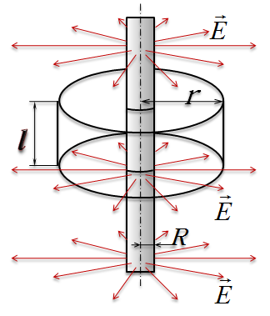
Zaryadlanǵan sheksiz jip (yaki cilindr) payda etken elektrostatikalıq maydan kernewliligi
Tuyıq bet sıpatında radiusı r hám biyikligi l bolǵan cilindrdi jasaymız.
Zaryadlardıń sızıqlı tıǵızlıǵı
а) egerde radiuslı cilindrdiń qaptal betinen ótken vektor aǵımı Gauss teoremasına tiykarlanıp:
.
b) eger bolsa, tuyıq bet ishinde zaryad bolmaydı, cilindr ishinde maydan da bolmaydı Е = 0.
.

Slide 24
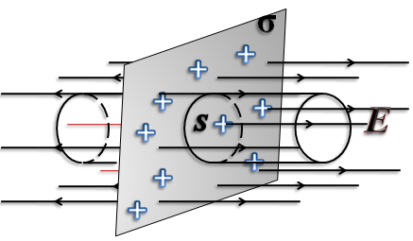
Zaryadlanǵan sheksiz tegislik payda etken elektrostatikalıq maydan kernewliligi
Tuyıq bet sıpatında cilindrdi alamız. Cilindr qaptal tárepinde aǵım nolge teń, cilindrden ótip atırǵan tolıq aǵım ultanlarınan ótip atırǵan aǵımlar jıyındısına teń.
Zaryadlardıń betlik tıǵızlıǵı
σ = dq/dS

Slide 25
PAYDALANÍLǴAN ÁDEBIYAТLAR
1. Q.P.Abduraxmanov, V.S.Xamidov, N.A.Axmedova. FIZIKA. Darslik. Toshkent. “Aloqachi nashriyoti”. 2018 y. O‘zR OO‘MTV 2017.24.08 dagi “603”-sonli buyrug‘i.
2. B.A.Ibragimov, G.Q.Atajanova. “FIZIKA”. Oqıwlıq. Tashkent. 2018 j.
3. Q.P.Abduraxmanov, O’.Egamov. “FIZIKA”. Darslik. Toshkent. O‘quv-ta’lim metodika” bosmaxonasi. 2015 y. O‘zROO‘MTV 2009.26.02. dagi “51”-sonli buyrug‘i.
4. Douglas C. Giancoli. Physics. Principles with Applicathions. 2004 USA ISBN-13 978-0-321-62592-2.
5. Physics for Scientists and Engineers, Raymond A. Serway, John W. Jewett. 9th Edition, 2012.
6. “Umumiy Fizika fani bo‘yicha taqdimot multimediali ma’ruzalar to‘plami”. Elektron o‘quv qo‘llanma. Toshkent. 2012 y. O‘zR OO‘MTV 2012.15.08 dagi “332/1”-sonli buyrug‘i.
7. “Fizika-1 kursi bo‘yicha taqdimot multimediali ma’ruzalar to‘plami”. Elektron o‘quv qo‘llanma. Toshkent. 2019 y. O‘zR OO‘MTV 2019.04.10 dagi “892”-sonli buyrug‘i.

Slide 26


Slide 27
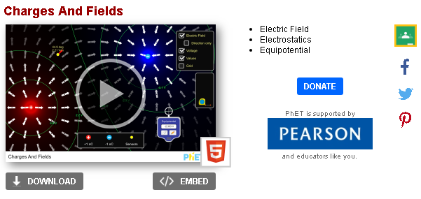
PEDAGOGIKALÍQ DÁSTÚRIY QURALLAR
https://phet.colorado.edu/en/simulation/charges-and-fields

Slide 28
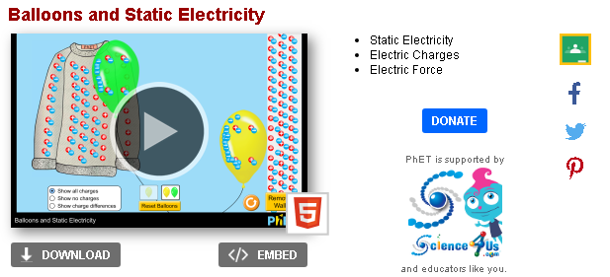

PEDAGOGIKALÍQ DÁSTÚRIY QURALLAR
https://phet.colorado.edu/en/simulation/balloons-and-static-electricity

Slide 29
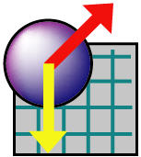
PEDAGOGIKALÍQ DÁSTÚRIY QURALLAR
Interactive Physics - Design Simulation Technologies
Dástúr fizikalıq proceslerdi janlı kóriniste súwretlew imkanın berip, onda tezleniw, orın awıstırıw, kúsh hám tezlik vektorlarınıń baǵıtların, tezliktiń, tezleniwdiń, kúshtiń hám basqa shamalardıń waqıt boyınsha ózgeriw grafigin súwretlew múmkin.
https://www.design-simulation.com/IP/index.php

